Slide 1
Професионалистите и политиката за деца
Илиана Христова
Директор

Slide 2
Въвличане на академичната общност за развитие на политиките за деца

Slide 3
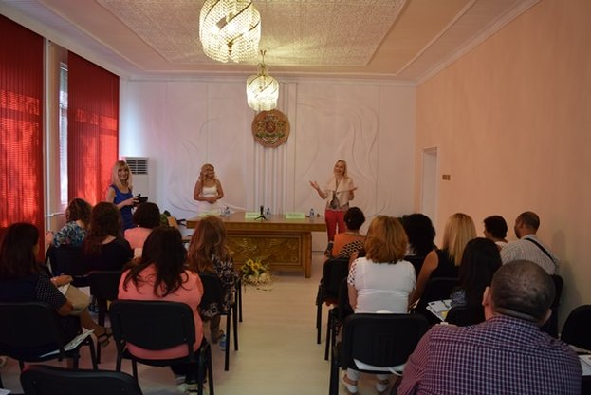
Въвличане на практиците

Slide 4
Добро партньорство

Slide 5
Каква е взаимовръзката?

Slide 6
Надявам се, че с общи усилия ще продължим да се грижим за по-добър и сигурен живот на децата на България. Благодаря за вниманието! Илиана Христова

